Slide 1

Государственная итоговая
аттестация – ОГЭ / ГВЭ
Организация и проведение в 2026 году
18 февраля 2026 года

Slide 2
Государственная итоговая аттестация по образовательным программам основного общего образования (ГИА-9) проводится в целях определения соответствия результатов освоения обучающимися образовательных программ основного общего образования соответствующим требованиям федерального государственного образовательного стандарта основного общего образования.
Формы проведения ГИА по образовательным программам основного общего образования –
основной государственный экзамен (ОГЭ) и государственный выпускной экзамен (ГВЭ).
ОГЭ – это форма государственной итоговой аттестации по образовательным программам основного общего образования. При проведении ОГЭ используются контрольные измерительные материалы стандартизированной формы.
ГВЭ – форма ГИА в виде письменных и устных экзаменов с использованием текстов, тем, заданий, билетов.

Slide 3

Порядок проведения ГИА
Приказ Минпросвещения Российской Федерации и Федеральной службы по надзору в сфере образования и науки от 04.04.2023 №232/551
Обязательные предметы:
Русский язык
Математика
Предметы по выбору
(обязательно 2 экзамена):
История
Обществознание
Физика
Химия
Биология
География
Литература
Информатика
Иностранные языки
(английский, французский, немецкий, испанский)
ГИА- 9
ОГЭ
ГВЭ
ВСЕ
категории
участников
обучающиеся с ОВЗ
дети-инвалиды и инвалиды

Slide 4

Нормативно-правовые документы
Приказ Минпросвещения России, Рособрнадзора № 233/552 от 04.04.2023 г. «Об утверждении Порядка проведения государственной итоговой аттестации по образовательным программам среднего общего образования".
Приказ Рособрнадзора № 871 от 11.08.2022 г. «Об утверждении Порядка разработки, использования и хранения контрольных измерительных материалов при проведении государственной итоговой аттестации по образовательным программам основного общего образования и Порядка разработки, использования и хранения контрольных измерительных материалов при проведении государственной итоговой аттестации по образовательным программам среднего общего образования«.
Приказ Рособрнадзора № 73 от 19.01.2024 г. «О внесении изменений в Порядок разработки, использования и хранения контрольных измерительных материалов при проведении государственной итоговой аттестации по образовательным программам основного общего образования и Порядок разработки, использования и хранения контрольных измерительных материалов при проведении государственной итоговой аттестации по образовательным программам среднего общего образования, утвержденные Приказом Рособрнадзора № 871 от 11.08.2022 г.".
Приказ Минпросвещения России, Рособрнадзора № 243/802 от 12.04.2024 г. «О внесении изменений в Порядок проведения государственной итоговой аттестации по образовательным программам среднего общего образования, утвержденный приказом Министерства просвещения Российской Федерации и Федеральной службы по надзору в сфере образования и науки от 4 апреля 2023 г. № 233/552».
Приказ Минпросвещения России, Рособрнадзора № 798/1094 от 07.11.2025 г. «Об утверждении единого расписания и продолжительности проведения единого государственного экзамена по каждому учебному предмету, требований к использованию средств обучения и воспитания при его проведении в 2026 году».
Методические документы, рекомендуемые для использования в работе при организации и проведении государственной итоговой аттестации по образовательным программам основного общего образования и среднего общего образования в 2026 году (направлены письмом Рособрнадзора № 04-20 от 02.02.2026).
Правила заполнения бланков ЕГЭ и ГВЭ-11 в 2026 году.

Slide 5
Участники ГИА
Обучающиеся образовательных организаций, в том числе иностранные граждане, граждане без гражданства, беженцы и вынужденные переселенцы.
Лица, получающие образование в форме семейного образования.
Лица, обучающиеся по не имеющим государственной аккредитации образовательным программам.

Slide 6
ГИА – 9 участников с ОВЗ, детей-инвалидов и инвалидов, обучающихся на дому либо в медицинских организациях
Специальные условия
(соответствующие рекомендации ПМПК)
присутствие ассистента;
использование технических средств, необходимых для выполнения заданий;
использование звукоусиливающей аппаратуры;
Экзаменационные материалы в увеличенном размере, индивидуальное равномерное освещение не менее 300 люкс, использование увеличительных устройств;
Экзаменационные материалы на шрифте Брайля;
выполнение экзаменационной работы на компьютере.
Дети с ОВЗ
Дети инвалиды
Заключение
ПМПК
Справка об
инвалидности
выбор формы ГВЭ/ОГЭ
ГИА только по обязательным предметам
ГВЭ в устной форме
увеличение продолжительности экзамена на 1,5 часа
организация питания и перерывов для проведение необходимых лечебных мероприятий
Экзамены на дому, в медицинской организации
(рекомендации ПМПК и медицинское заключение)
Медицинские устройства, лекарства, запрет на прохождение металлодетектора
(справка или медицинское заключение )

Slide 7


Расписание ГИА - 9
Итоговое собеседование(изложение)
11 февраля 2026 | 11 марта 2026 | 20 апреля 2026
Резервные дни основного периода
29 июня | математика
2 июля | русский язык
3 июля | все предметы, кроме русского и математики
6 июля | все предметы, кроме русского и математики
Досрочный период
21 апреля – 7 мая | основные дни
11 мая – 18 мая | резервные дни
Основной период
2 июня | математика
5 июня | все предметы, кроме русского и математики
6 июня | ИКТ, иностранные языки
9 июня | русский язык
16 июня | все предметы, кроме русского и математики
19 июня | все предметы, кроме русского и математики
Дополнительный (сентябрьский) период
3 – 13 сентября | основные дни
18 – 25 сентября | резервный день

Slide 8

ОСНОВНОЙ ПЕРИОД ОГЭ-2026
РЕЗЕРВНЫЕ ДНИ ОГЭ-2026
2 ИЮНЯ Математика
9 ИЮНЯ
русский язык
29 ИЮНЯ математика
2 ИЮЛЯ
русский язык
5 ИЮНЯ
все предметы, кроме русского языка и математики
16 ИЮНЯ
все предметы, кроме русского языка и математики
3 ИЮЛЯ
все предметы, кроме русского языка и математики
6 ИЮЛЯ
все предметы, кроме русского языка и математики
6 ИЮНЯ информатика и иностранные языки
19 ИЮНЯ
все предметы, кроме русского языка и математики
Заявление в образовательную организацию подается
НЕ ПОЗДНЕЕ чем за 2 недели до начала проведения

Slide 9
Заявление на ГИА
Срок подачи заявления
до 2 марта 2026 года
(1 марта – воскресенье)
в образовательную организацию
Изменение и дополнение перечня предметов, указанных в заявлении экзаменов, формы, сроков участия возможно только при наличии уважительных причин (болезни или иных обстоятельств), подтвержденных документально.

Slide 10

Изменить или дополнить
заявление на ГИА-9
Обучающиеся вправе изменить (дополнить) перечень указанных в заявлениях экзаменов, а также изменить форму (для лиц с ОВЗ, детей-инвалидов и инвалидов), и сроков участия только при наличии у них уважительных причин (болезни или иных обстоятельств, подтвержденных документально).
подать заявление в ГЭК (государственную экзаменационную комиссию) области не позднее, чем за две недели до начала соответствующего экзамена
предоставить документы, подтверждающие уважительность причин изменения (дополнения) перечня учебных предметов и (или) сроков участия в ОГЭ/ГВЭ

Slide 11
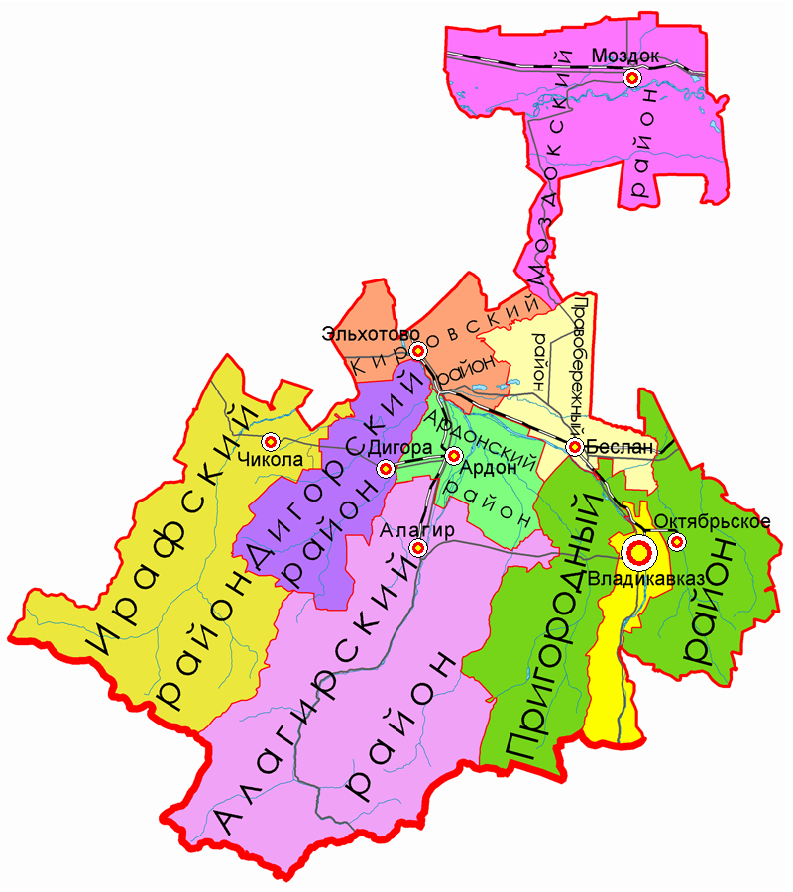
Пункты проведения и режим работы ППЭ
В 2026 году ГИА-9 будут проводиться
в 61 пункте проведения экзаменов, расположенных : г. Владикавказ, Алагирский район, Ардонский район, Дигорский район, Ирафский район, Кировский район, Моздокский район, Правобережный район, Пригородный район

Slide 12
Допуск к ГИА
«Зачёт» за итоговое собеседование по русскому языку.
Нет академической задолженности.
Полностью выполнен учебный план.
Годовые отметки по всем предметам за 9 класс не ниже удовлетворительных.
За промежуточную аттестацию отметки не ниже удовлетворительных.

Slide 13
Продолжительность ГИА в 2026 году
Приказ Министерства просвещения Российской Федерации, Федеральной службы по надзору в сфере образования и науки от 07.11.2025 № 799/1905
Учебный предмет | Продолжительность ОГЭ
математика, русский язык, литература | 3 часа 55 минут (235 минут)
обществознание, история, физика, химия | 3 часа (180 минут)
информатика, география, биология | 2 часа 30 минут (150 минут)
иностранные языки (письменно) | 2 часа (120 минут)
иностранные языки «Говорение» | 15 минут
Учебный предмет | Продолжительность ГВЭ
математика, русский язык | 3 часа 55 минут (235 минут)
обществознание, биология, литература | 3 часа (180 минут)
информатика, химия, история, физика | 2 часа 30 минут (150 минут)
география | 2 часа (120 минут)
иностранные языки | 1 часа 30 минут (90 минут)

Slide 14


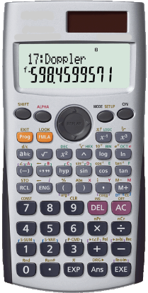

Участники ГИА - 9
документ, удостоверяющий личность
ручку с чернилами чёрного цвета
должен иметь
средства обучения и воспитания по предмету
лекарства (при необходимости)
продукты питания и бутилированную воду
(при необходимости)
разрешается иметь

Slide 15
Участники ГИА - 9 запрещается
выполнять работу несамостоятельно
общаться с другими участниками во время экзамена в аудитории
пересаживаться
свободно перемещаться по аудитории и ППЭ
обмениваться любыми материалами и предметами
выносить из аудиторий (ППЭ) ЭМ
Запрещается:
средства связи
электронно-вычислительную технику
фото-, аудио- и видеоаппаратуру
справочные материалы, письменные заметки
иные средства хранения и передачи информации
Запрещается иметь при себе:

Slide 16
Результаты ГИА - 9
ПРОВЕРКА развернутых ответов экзаменационных работ проводится предметными комиссиями, созданными на региональном уровне
по каждому учебному предмету
РЕЗУЛЬТАТЫ ГИА
Ежегодно органами исполнительной власти утверждает минимальное количество первичных баллов и шкала перевода первичных баллов в пятибалльную систему оценивания по всем предметам
Ознакомление с результатами ЭР в образовательной организации под подпись
На специализированном портале ознакомления с результатами ГИА-9 можно познакомиться с образами работ и результатами их проверки

Slide 17
Результаты ГИА - 9
Подача апелляций
О нарушении установленного порядка проведения ГИА
в день проведения экзамена до выхода из ППЭ
О несогласии с выставленными баллами
в течение 2-х дней после объявления результатов в образовательную организацию
Участникам, не прошедшим ГИА, предоставляется право повторно сдать экзамен по соответствующему экзамену не ранее чем в следующем году.
При этом можно изменить предметы по выбору.

Slide 18



Аттестат с отличием за 9 класс
иметь отметки «отлично» по всем предметам учебного плана за 9 класс;
иметь отметки «отлично» по всем предметам, изучавшиеся на уровне основного общего образования до 9 класса;
успешно пройти ГИА (без пересдач).

Slide 19
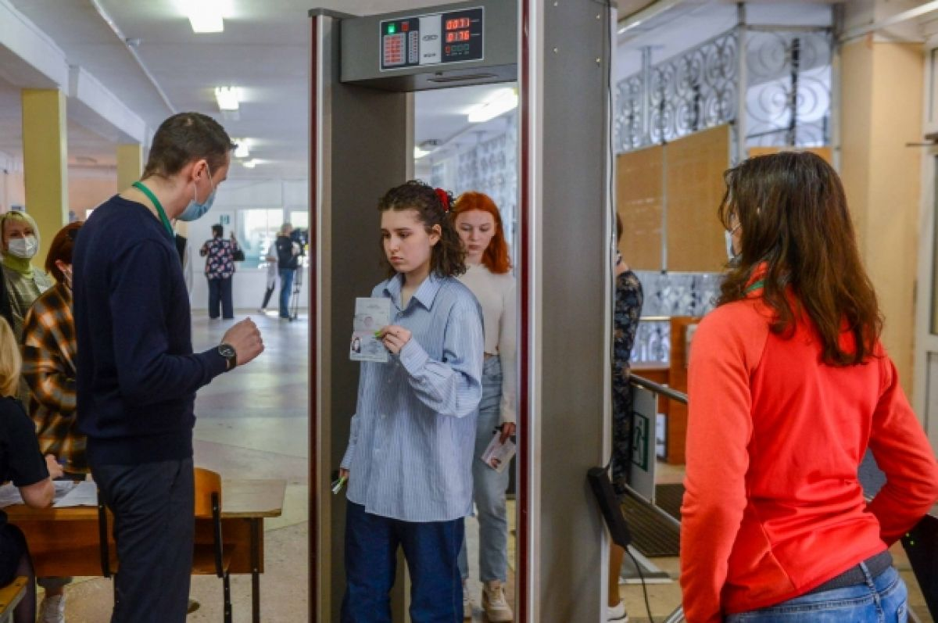
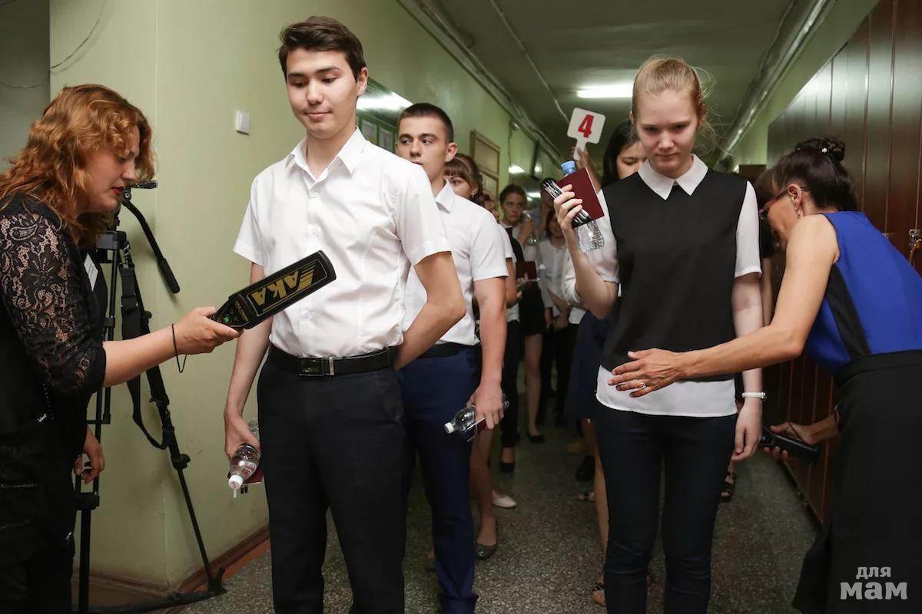
При входе в ППЭ
На входе в ППЭ сотрудники полиции осуществляют охрану правопорядка. Организаторы проверяют наличие документов, удостоверяющих личность, и наличие в списках распределения в данный ППЭ
Для обеспечения норм безопасности в ППЭ и для исключения использования в пункте проведения экзаменов запрещенных средств, в том числе телефонов, участники и работники ППЭ проходят через рамки металлодетекторов
По медицинским показаниям (при предъявлении подтверждающего документа) участник ЕГЭ может быть освобожден от проверки с использованием металлоискателя
Вход 100% ППЭ оснащен стационарными металлодетекторами и переносными металлоискателями
ОСУЩЕСТВЛЯЕТСЯ ВИДЕОЗАПИСЬ ВХОДА В ППЭ

Slide 20
Подготовка к ОГЭ
Подготовка к ОГЭ в школе включает регулярные факультативы, диагностические работы, разбор структуры КИМ (ФИПИ) и решение тренировочных тестов.
Основные методы школьной подготовки:
Школьные факультативы: дополнительные занятия по обязательным (русский, математика) и выбранным предметам.
Диагностические работы (пробники): регулярное проведение тренировочных экзаменов для отслеживания прогресса, изучения структуры КИМ, критериев оценки и привыкания к формату.
Работа с заданиями ФИПИ: учителя разбирают задания из открытого банка ФИПИ, включая сложные вопросы.
Тренировка заполнения бланков: учащихся учат правильно вносить ответы, чтобы избежать ошибок.
Повторение теории: структурирование материала через конспекты, схемы и таблицы, особенно в первой половине учебного года.

Slide 21
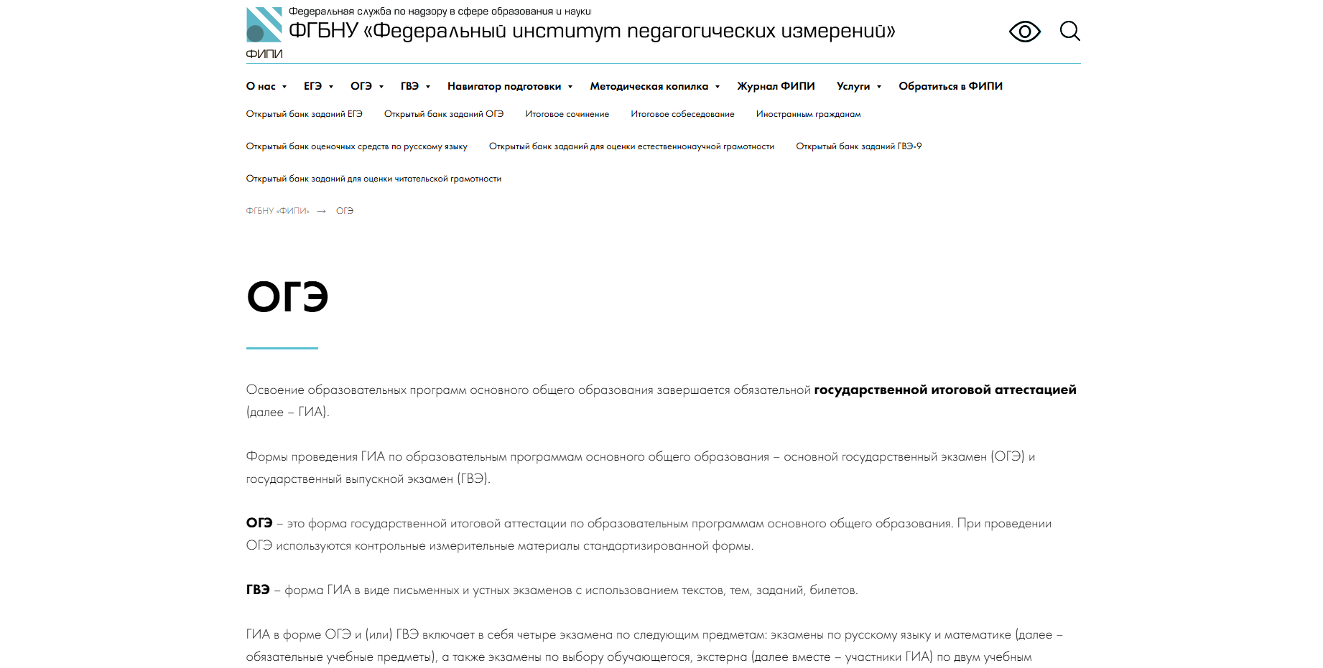
Подготовка к ОГЭ

Slide 22
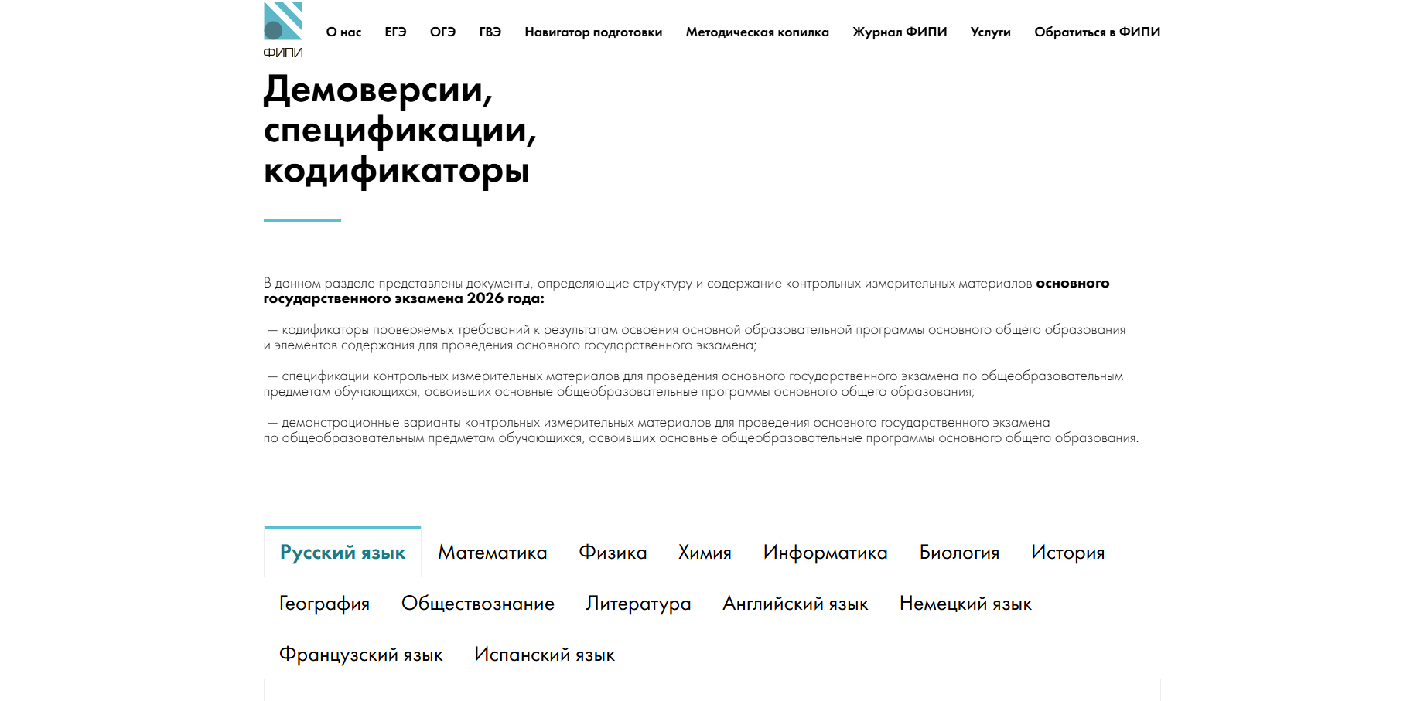
Подготовка к ОГЭ

Slide 23
Куда пойти учиться дальше?
Продолжить обучение в школе (10-11 классы)
Зачем? Если вы планируете поступать в вуз, хотите лучше подготовиться к ЕГЭ, еще не определились с профессией или просто хотите получить полное среднее образование.
Что делать? Подать заявление в своей школе на зачисление в 10 класс (обычно это делается сразу после окончания 9 класса). Может быть конкурс, если классы профильные ( с углубленным изучением предметов).
Поступить в учреждение среднего профессионального образования (СПО)
Что это? Колледжи, техникумы, училища.
Зачем? Получить востребованную профессию за 2.5-4 года. Это путь к быстрому трудоустройству. Также после колледжа можно продолжить обучение в вузе (часто по сокращенной программе).

